Slide 1
Steckverbindungen
In der Bühnentechnik

Slide 2
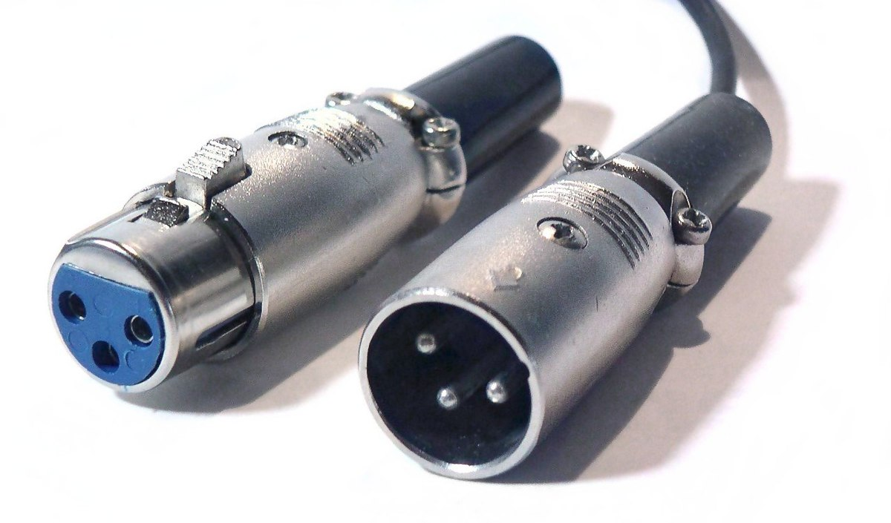
Steckverbindungen
XLR-Stecker

Slide 3
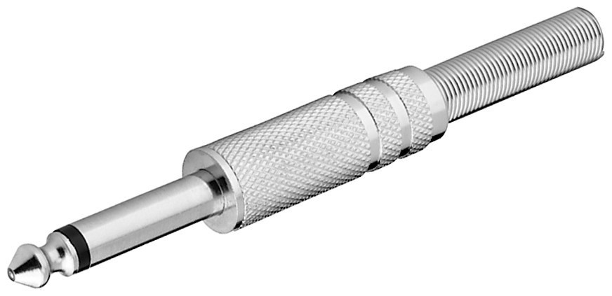
Steckverbindungen
Mono-Klinkenstecker 6,3mm

Slide 4
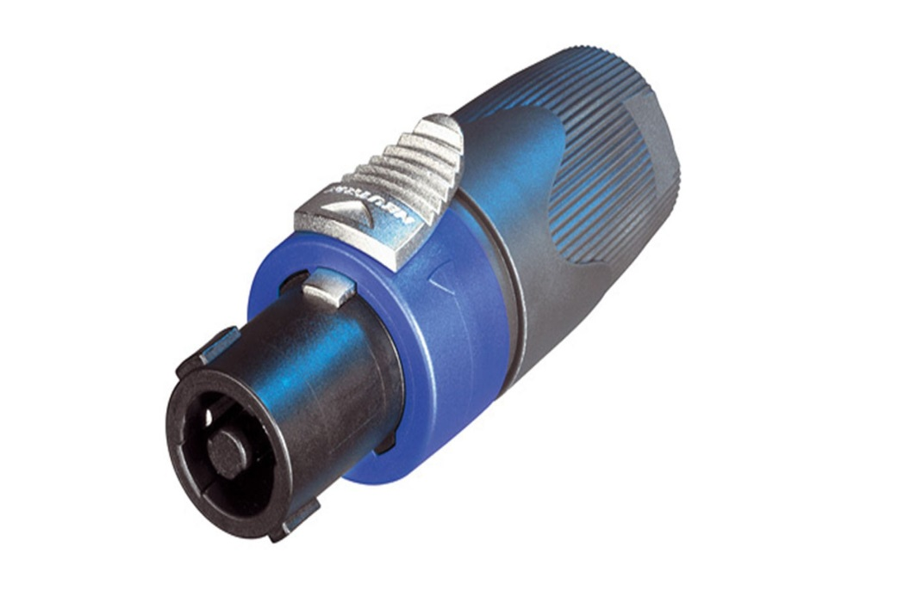
Steckverbindungen
Speakon (Lautsprecher)

Slide 5
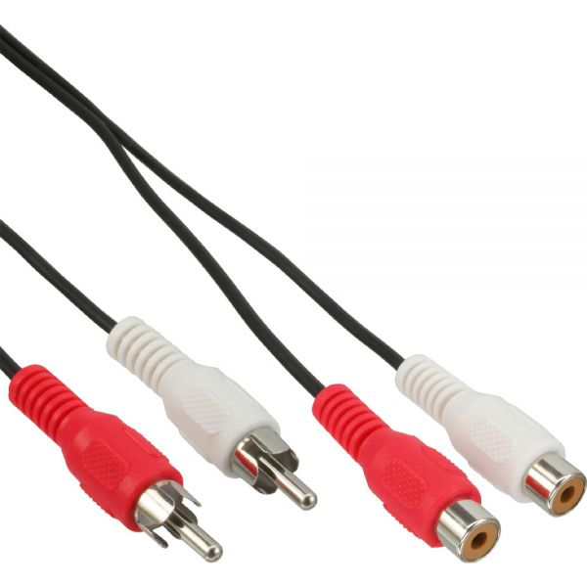
Steckverbindungen
Cinch

Slide 6
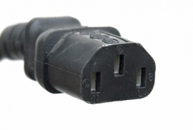
Steckverbindungen
Kaltgerätestecker

Slide 7
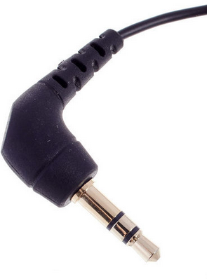
Steckverbindungen
Stereoklinke 3,5mm

